Slide 1


Slide 2


Slide 3


Slide 4



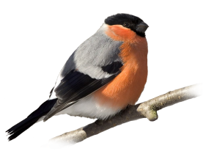










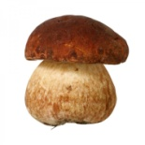

Slide 5
УСПЕХОВ!

